Slide 1
基于微信小程序的校园疫情防控监测系统的设计与实现
答辩人：廖鸿志 指导老师：吕智强

Slide 2
01
选题背景
02
工作内容
03
工作进展
目 录
04
工作安排
CONTENTS

Slide 3
01
选题背景

Slide 4
选题背景
由于新型冠状病毒的扩散，导致人们在社会活动中需要格外的注意自己的活动情况。虽然疫情得到了有效的控制，但在有着来自五湖四海的同学的大学当中，仍是需要对同学们的身体状况以及进出校园的情况做好相应的记录。在互联网环境下结合校园疫情防控要求,开发了基于微信小程序的校园体温填报、信息预警管理平台。本系统采用微信开发工具和java语言实现平台客户端和后台管理端。该平台的开发不仅为全校师生提供了一个体温上报、数据汇总、简化工作的同时,也为学校在疫情防控期间开学做好安全保障。
在校园防疫的工作中，主要的问题就是校方需要及时知道校内的情况，以及对学校的人员流动要做好管理和统计。该系统的开发正是为了解决这一问题应运而生，本系统是在微信上使用程序进行工作，用户不需要下载多余的app，只需要在微信中进行操作，方便学生登记和管理员管理。

Slide 5
拟解决的问题
学生基本信息管理
老师管理学生的日报填写情况
学生体温信息填报
老师审批学生出远门的申请
学生生成进出校园的二维码
后台统计校园的出入人员

Slide 6
02
工作内容

Slide 7



开发工具
微信开发者工具
Navicat
IDEA

Slide 8
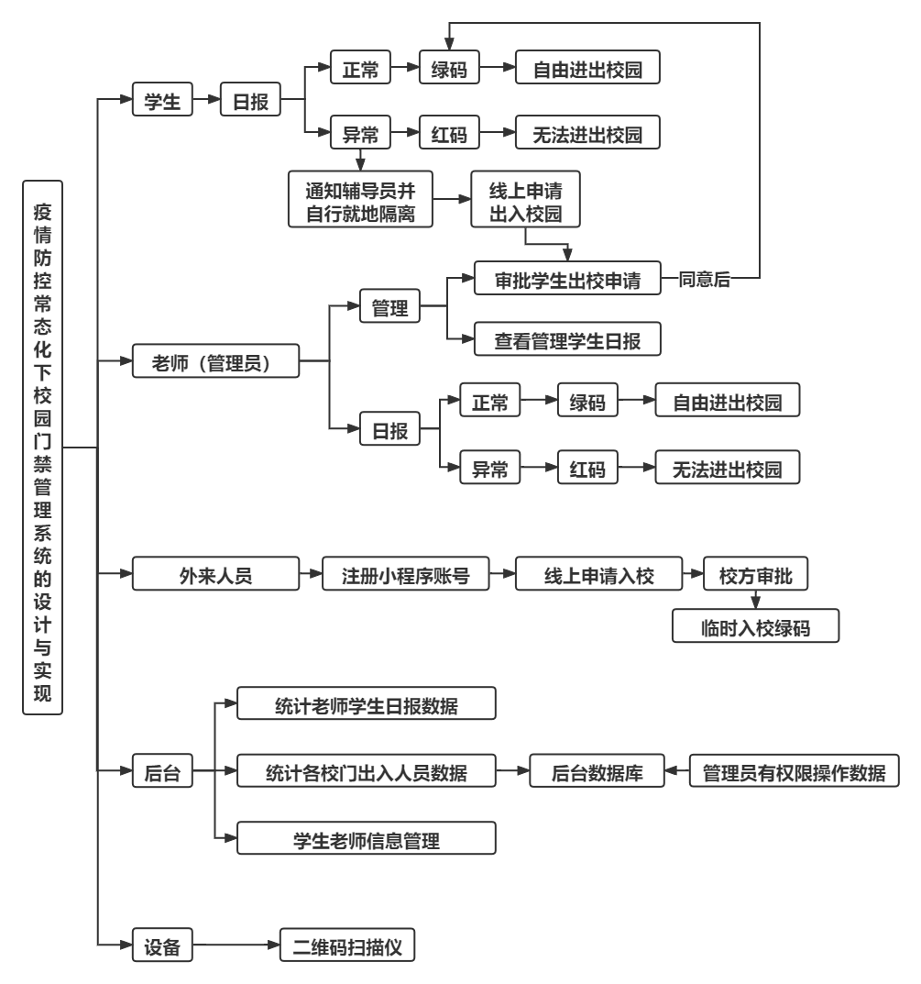
功能模块

Slide 9
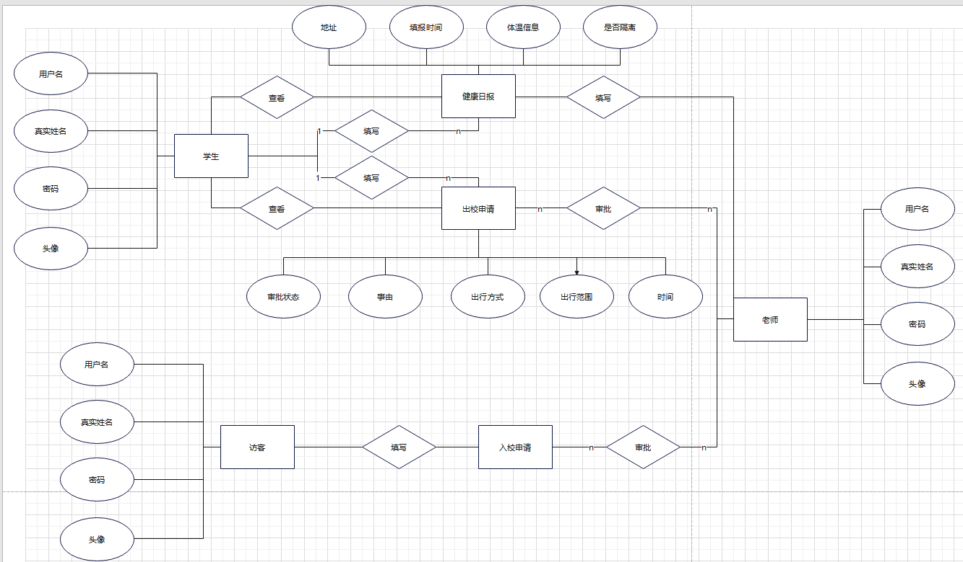
ER图

Slide 10
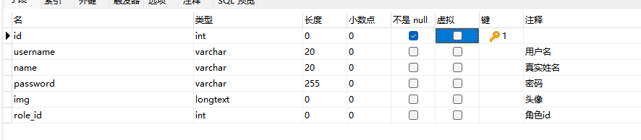
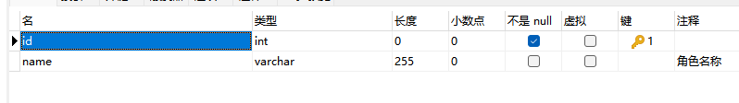
数据库设计
user表
role表

Slide 11
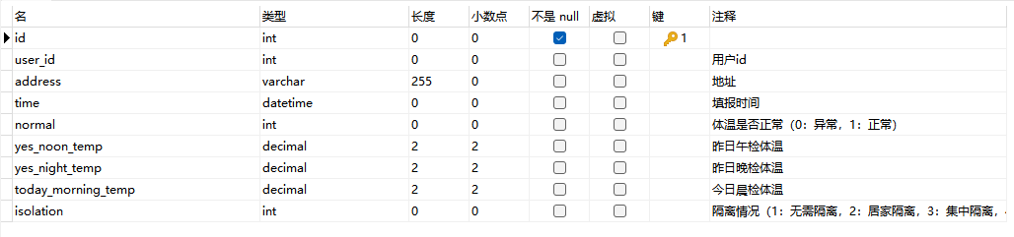
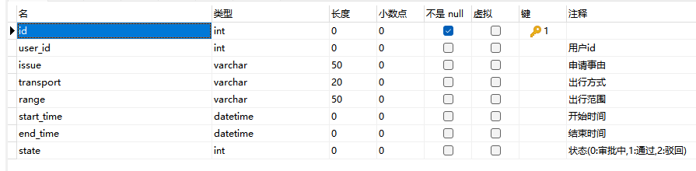
数据库设计
report表
apply表

Slide 12
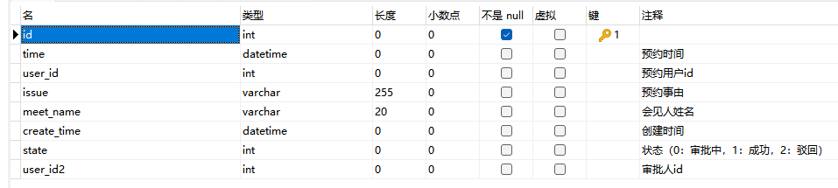
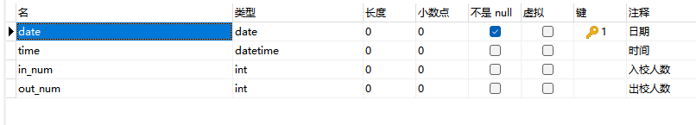
数据库设计
visitor表
count表

Slide 13
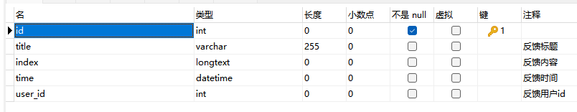
数据库设计
feedback表

Slide 14
03
工作进展

Slide 15
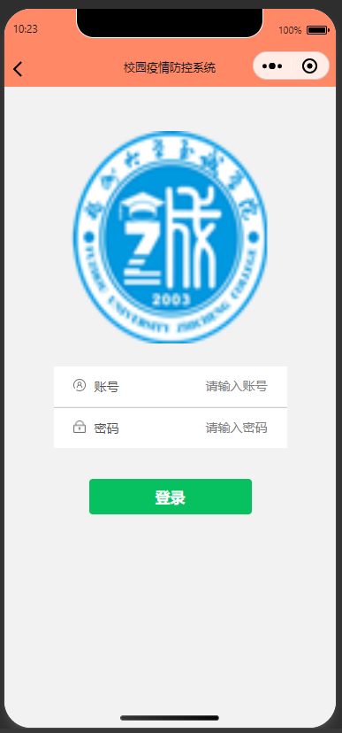
登录

Slide 16
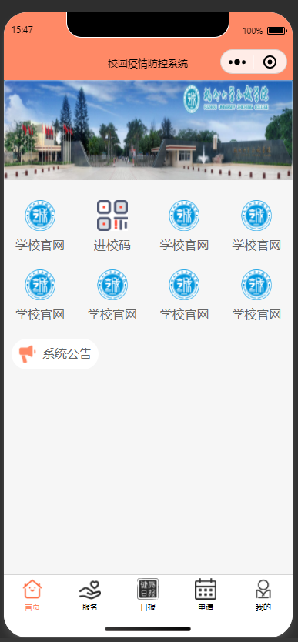
首页

Slide 17
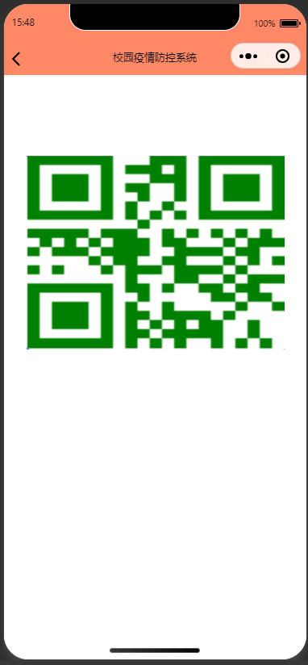
进校码

Slide 18
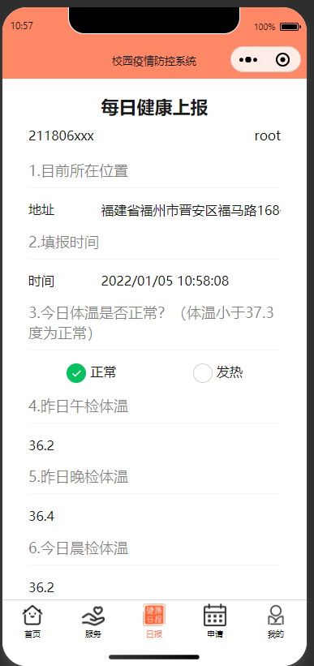
日报填写

Slide 19
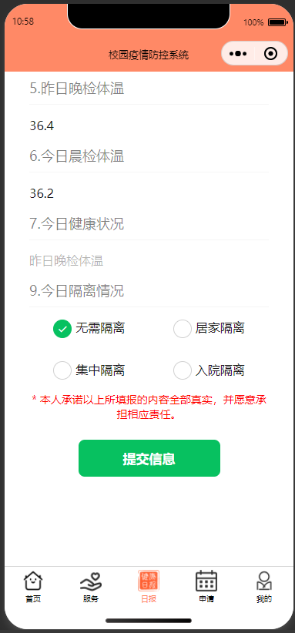
日报填写

Slide 20
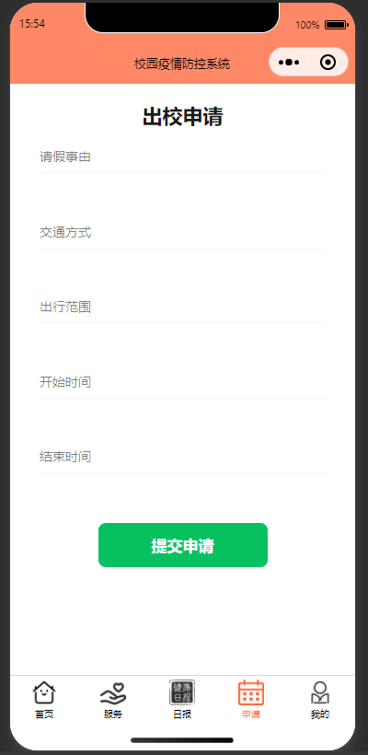
日报填写

Slide 21
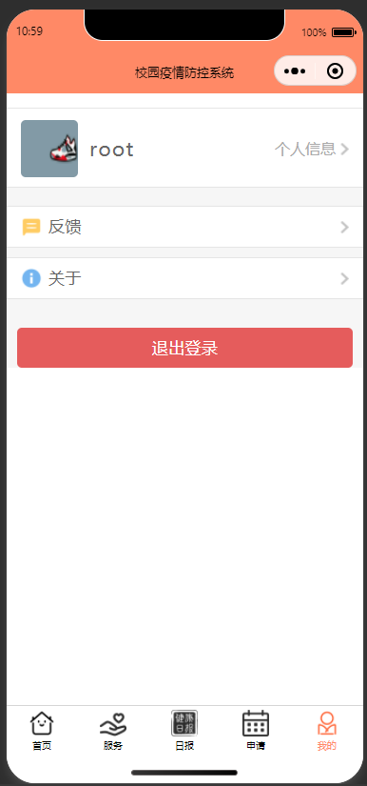
个人信息

Slide 22
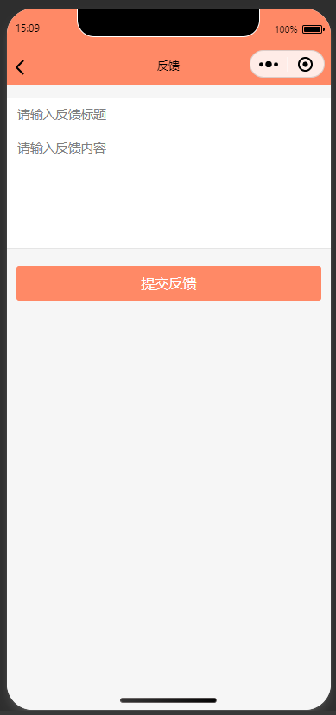
反馈

Slide 23
04
工作安排

Slide 24
工作安排
完善小程序中的其他功能
完成不同角色对应的不同功能
01
02
03
04
完成日报和申请审批的流程
优化微信小程序端界面

Slide 25
感谢观看
Summary of the work of the minimalist Nordic wind work of the minimalist Nordic wind Summary of the work of the minimalist Nordic wind Summary of the work of the minimalist
答辩人：廖鸿志 指导老师：吕智强

